Slide 1

China University of Petroleum
2022级硕士研究生毕业论文中期汇报
裂缝性漏失地层裂缝通道参数评价方法研究

Slide 2
汇 报 提 纲
一、研究背景
二、研究思路与关键技术
三、阶段性研究成果
四、下一步工作安排
五、阶段性认识
1

Slide 3
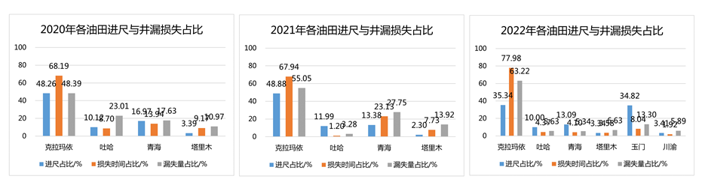
一、研究背景
裂缝性储层经济效益好、开发难度高
国外公司井下复杂时效约占10%，井漏占复杂时效的45%左右，全球石油行业每年因井漏造成的经济损失超过数十亿美元，其中裂缝性地层的堵漏花费占到了井漏总花费的90%以上。
由于成像测井成本高、裂缝性漏失条件下测量困难等问题，目前现场针对裂缝性地层防漏堵漏大多采用半经验法制定堵漏决策，没能摸清裂缝漏失通道的性质，堵漏效率低，急需建立更适合裂缝性漏失通道参数评价方法，指导堵漏决策。
2020-2022年我国西部油田井漏统计图
2

Slide 4
汇 报 提 纲
一、研究背景
二、研究思路与关键技术
三、阶段性研究成果
四、下一步工作安排
五、阶段性认识
3

Slide 5
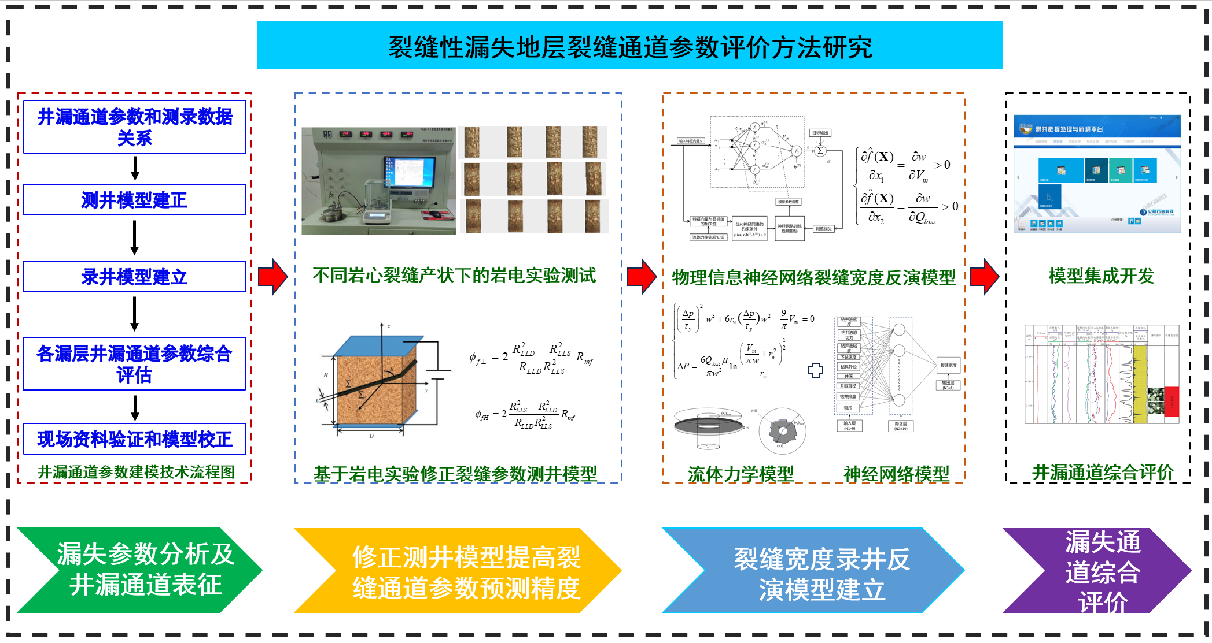
二、研究思路与关键技术
研究思路
4

Slide 6
二、研究思路与关键技术
关键技术
基于岩电实验建立裂缝通道参数测井模型
基于录井资料建立流体力学约束BP神经网络的裂缝宽度预测模型
拟解决关键问题
裂缝通道参数的深浅电阻率响应规律认识不清晰的问题
缺乏测井资料时裂缝宽度定量评估困难的问题
4

Slide 7
汇 报 提 纲
一、研究背景
二、研究思路与关键技术
三、阶段性研究成果
四、下一步工作安排
五、阶段性认识
5

Slide 8
三、阶段性研究成果
1. 基于岩电实验建立裂缝通道参数测井模型
裂缝性地层漏失通道参数：裂缝孔隙度、裂缝开度、裂缝密度、裂缝渗透率、裂缝发育程度
通常，用于定量描述裂缝的参数有以下5个：
●裂缝孔隙度：裂缝体积与岩石表观体积之比。
●裂缝开度：是指裂缝的张开宽度。
●裂缝密度：可用纵向上单位长度上裂缝条数表示，也可用单位面积上的裂缝面积表示，或单位体积上的裂缝体积表示。
●裂缝渗透率：指的是液体、气体或其他物质通过岩石表面上的裂缝渗入地层的速度。
●裂缝发育程度：反应裂缝发育情况的综合指标，是一个相对指标。
6

Slide 9
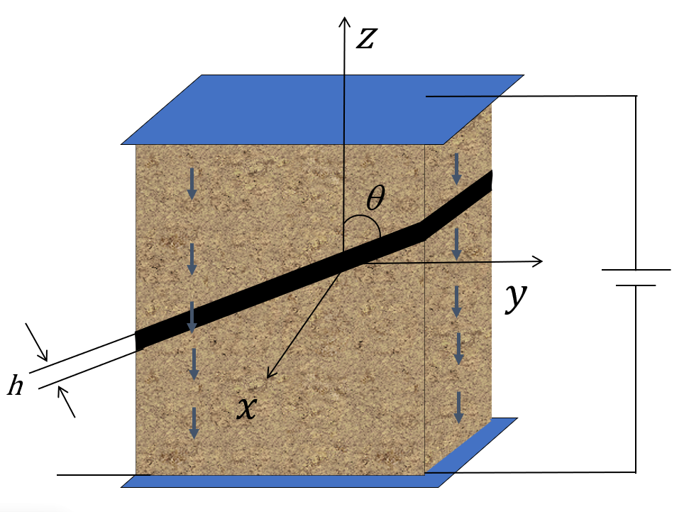
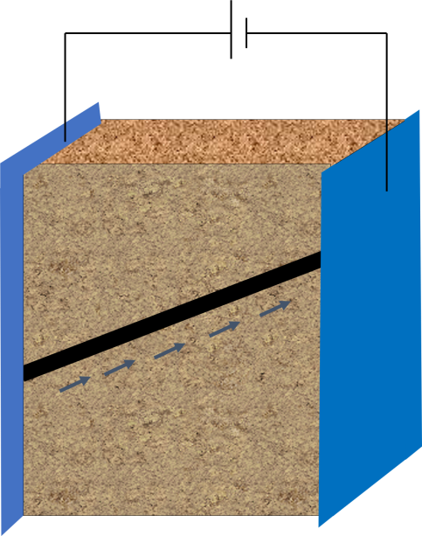
三、阶段性研究成果
(1) 裂缝对深、浅侧向电阻率的影响模拟实验
纵向夹持岩心时，电流主要是沿着岩心的纵向（轴向）流动，由于裂缝是横向切割的，电流在遇到裂缝时主要是在靠近岩心表面的区域（近井带类似情况）受到干扰，类似于是浅电阻率测量，主要反映靠近岩心表面附近裂缝对电流的影响。
横向夹持岩心时，电流路径会穿越到岩心更深处，能够在一定程度上模拟深电阻率的测量情况。如果裂缝是横向切割的，横向电流会沿着裂缝延伸方向（较深方向）传导，就像在实际测井中深电阻率测量探测范围更广一样。
岩心纵向夹持测量
岩电实验测量不同裂缝参数的岩心电阻率数据
岩样 | 岩心几何规格cm | 岩石基质孔隙度% | 裂缝宽度 mm | 岩心电阻率Ω·m
 |  |  |  | 裂缝条数=1 |  | 裂缝条数=2 |  | 裂缝条数=3
 |  |  |  | 充盐水 | 充钻井液 | 充盐水 | 充钻井液 | 充盐水 | 充钻井液
1 | φ5×10 | 15.2 | 0.05 | 125.5 | 127.2 | 110.4 | 113.1 | 95.5 | 98.1
2 | φ5×10 |  | 0.1 | 97.6 | 100.8 | 88.9 | 93.2 | 75.1 | 76.8
3 | φ5×10 |  | 0.5 | 90.4 | 93.5 | 82.3 | 83.6 | 72.3 | 74.5
4 | φ5×10 |  | 1 | 88.9 | 91.4 | 79.5 | 82.4 | 70.6 | 72.2
岩心横向夹持测量
7

Slide 10
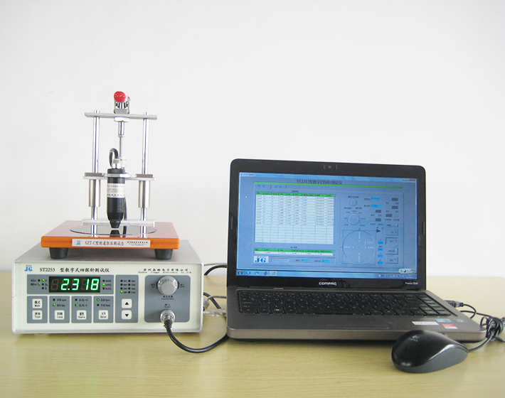
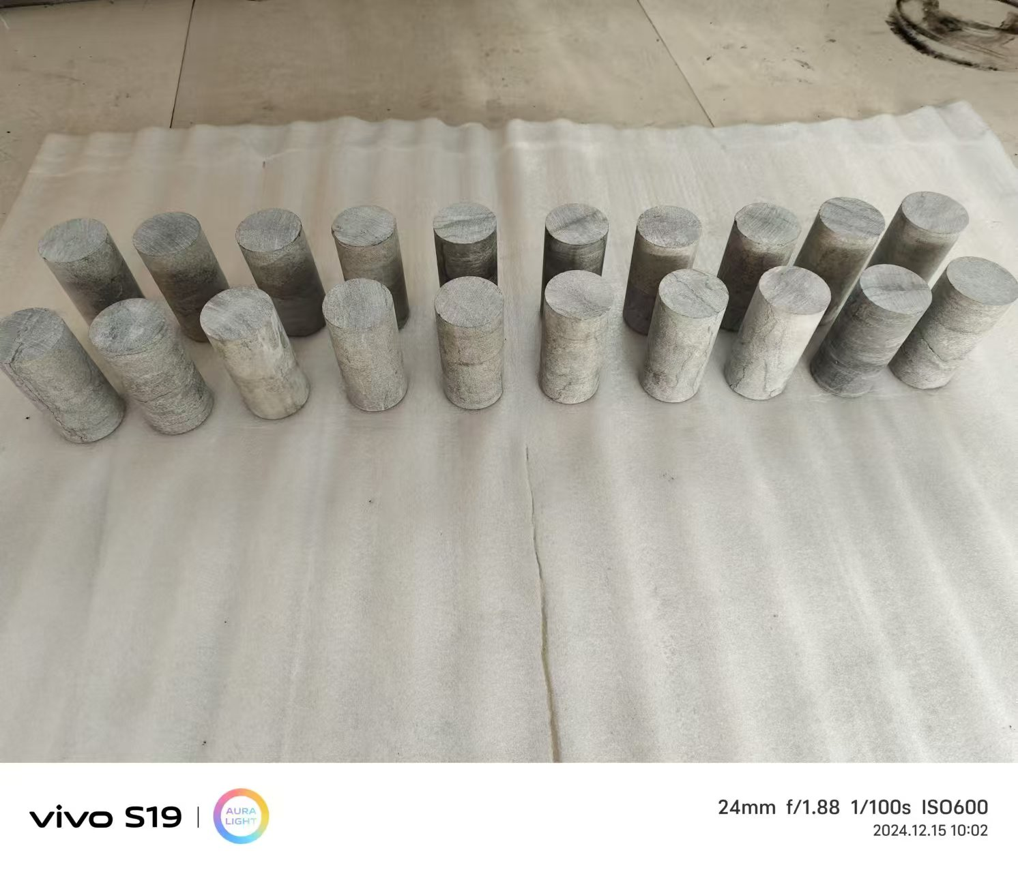
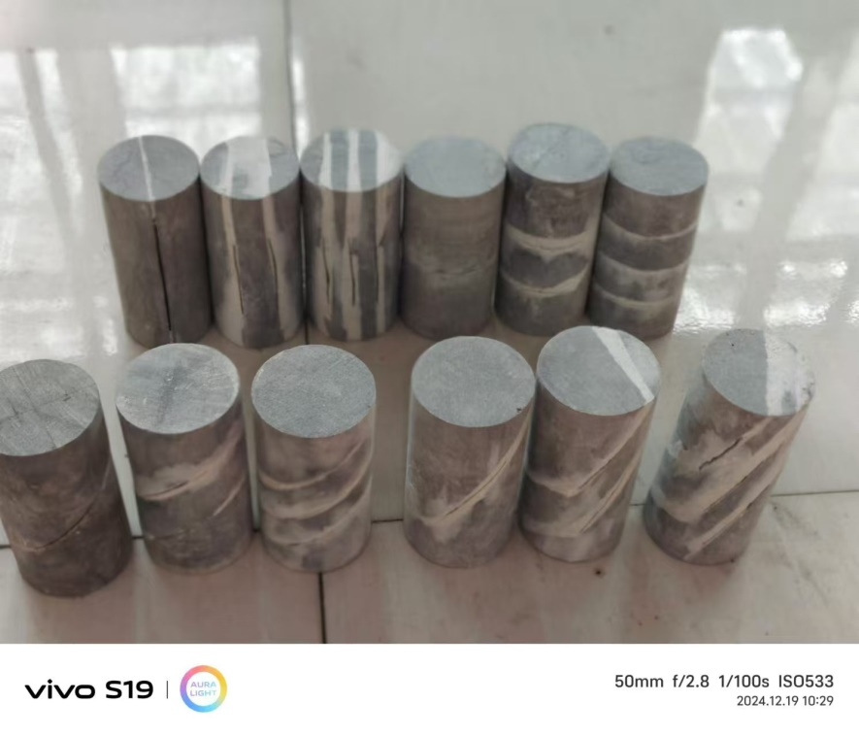
三、阶段性研究成果
(1) 裂缝对深、浅侧向电阻率的影响模拟实验
实验步骤：
首先测试钻井液电阻率，以及未切割前完整岩心的电阻率;
对岩心进行直线切割，形成规定倾角、条数、缝宽的裂缝产状;
利用碎木垫块调整裂缝宽度;
将裂缝四周用结构胶固定，密封过程中向裂缝内注替适量的钻井液;
测试设备采用ST2258C 型四探针电阻率测量仪器;
依次测试充满钻井液后的岩心纵、横向电阻率即可模拟深浅电阻率。
ST2258C 型四探针电阻率测量仪器
8
待加工岩心
已加工岩心

Slide 11
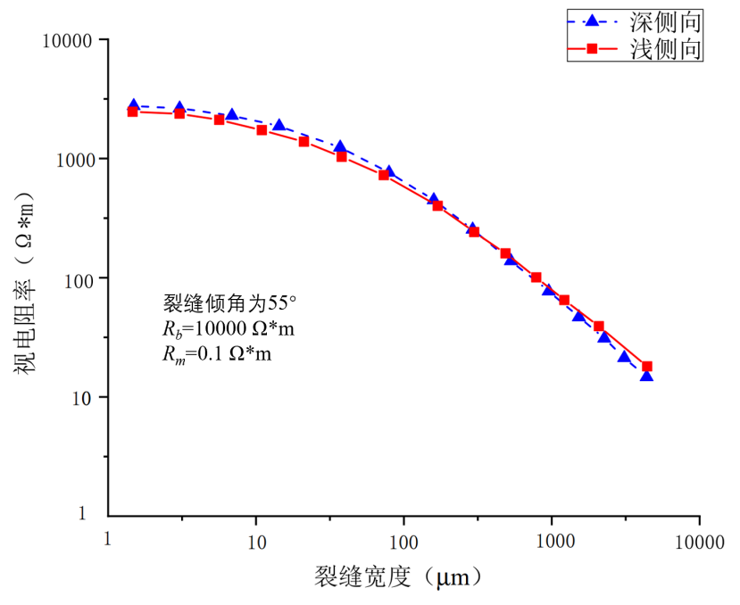
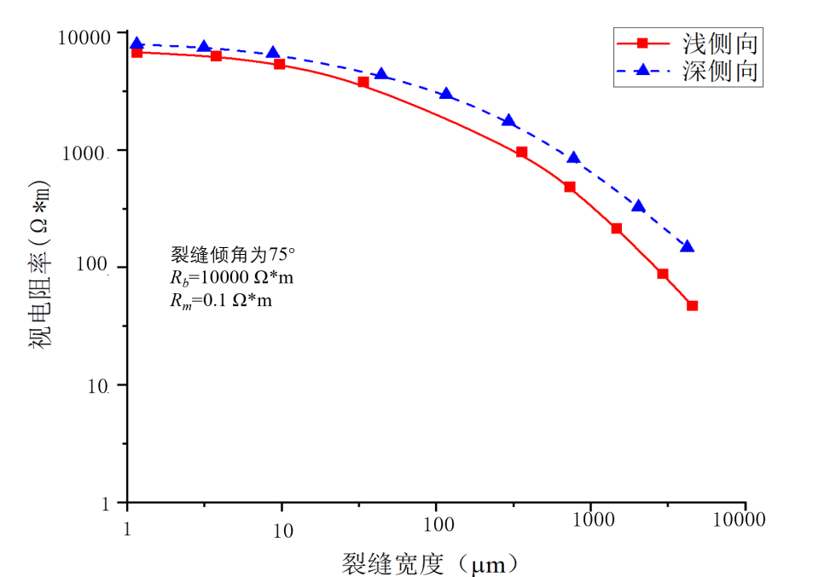
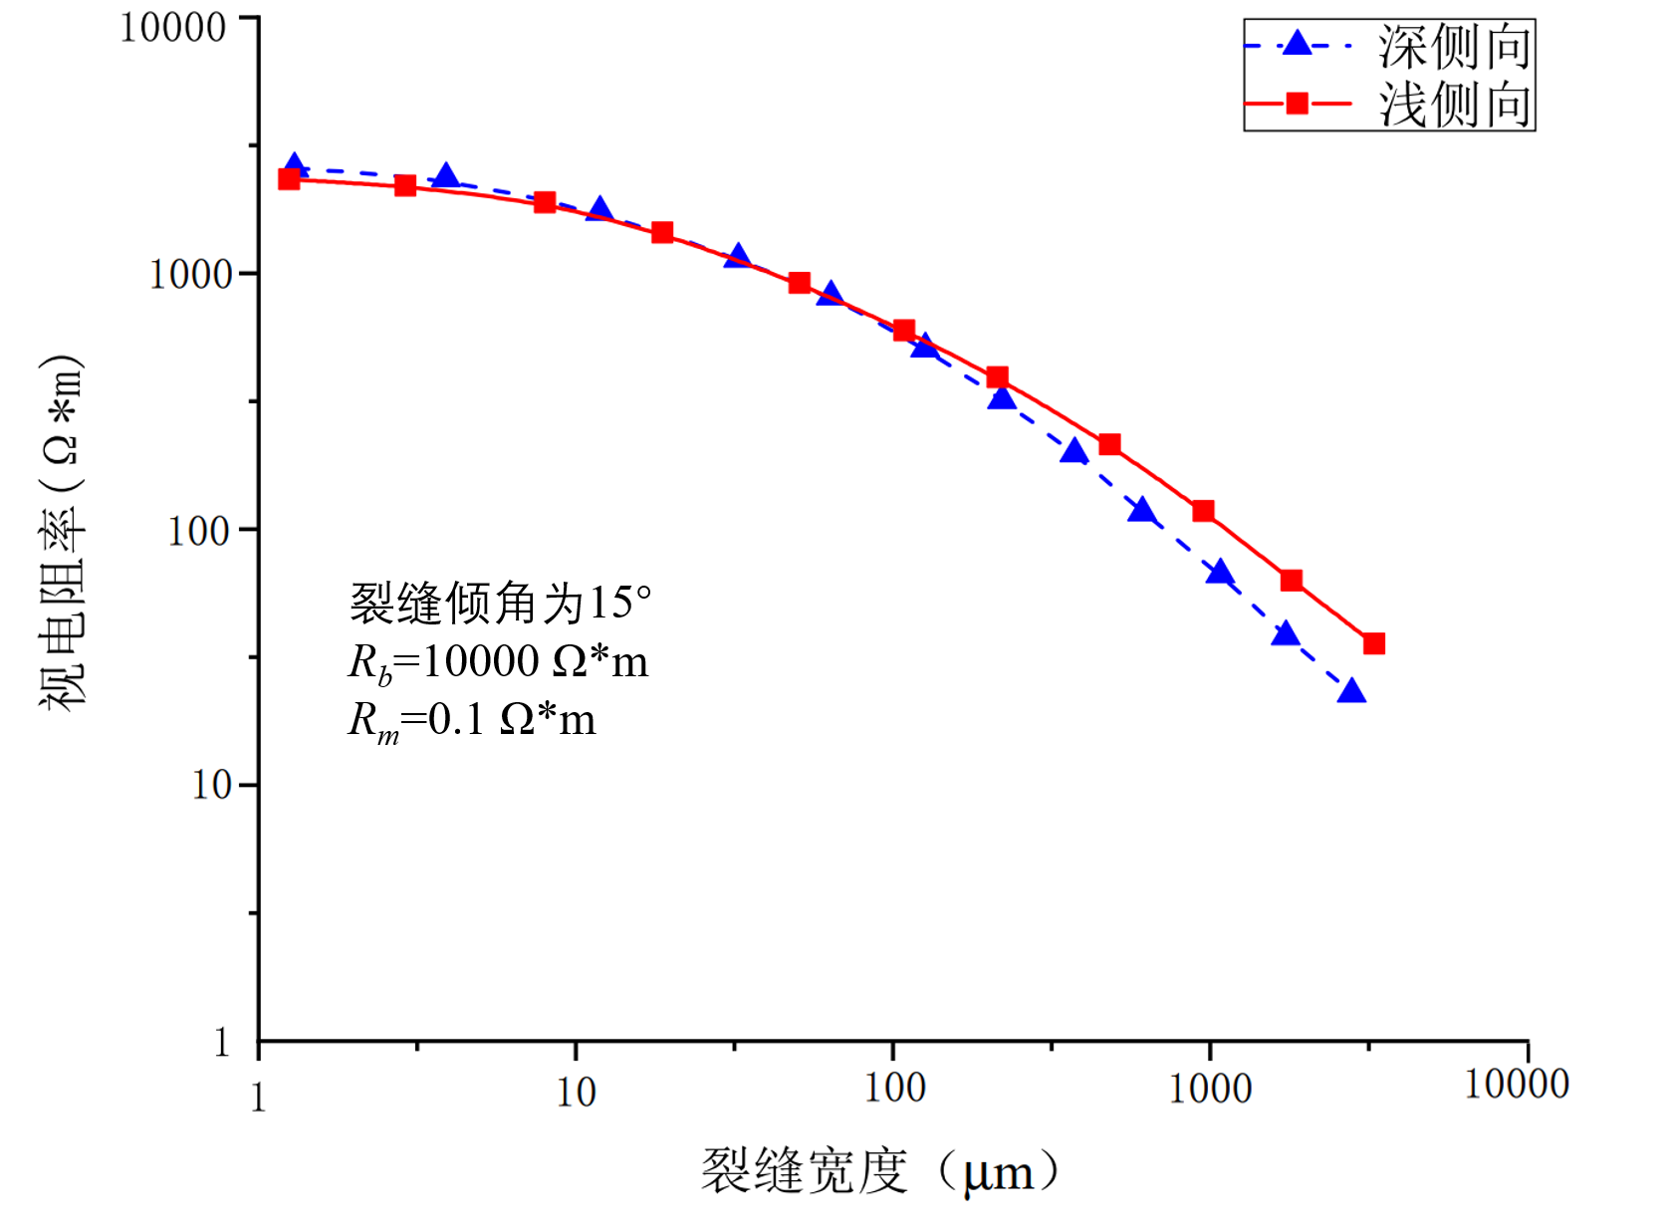
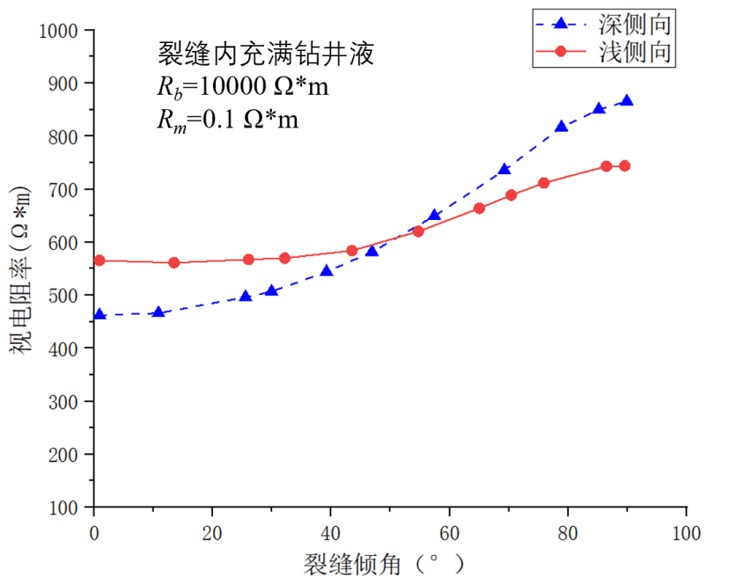
三、阶段性研究成果
(2) 裂缝通道参数对电阻率的影响规律、数据分析结果
规律：
(1) 裂缝张开度增大，深侧向和浅侧向电阻率均减小
(2) 裂缝倾角增大，深侧向和浅侧向电阻率均增大。高角度裂缝:大于70，双侧向呈正差异(R_{LLD}>R_{LLS})，相差100~200Ω·m；倾斜裂缝: 40°~70°范围，双侧向电阻率变化大且两者相近；低角度裂缝:小于40°，双侧向呈负差异(R_{LLD} < R_{LLS})，相差 30~90 Ω·m 。
9

Slide 12
三、阶段性研究成果
（3）本论文构建的测井计算模型
建模依据：前人模型剖析、裂缝对电阻率的影响规律、数据分析结果
裂缝参数 | 模型 | 符号 | 参数名称 | 单位
裂缝孔隙度 |  | FVPA | 裂缝孔隙度 | %
 |  | R_{LLS} | 深侧向测井电阻率 | Ω·m
 |  | R_{LLD} | 浅侧向测井电阻率 | Ω·m
裂缝密度 |  | R_{XO} | 侵入带电阻率 | Ω·m
 |  | R_{mf} | 泥浆滤液电阻率 | Ω·m
 |  | R_{t} | 原状地层电阻率 | Ω·m
 |  | R_{w} | 地层水电阻率 | Ω·m
裂缝开度 |  | FVA | 裂缝开度 | mm
 |  | FVDC | 裂缝密度 | 1/m
 |  | a | 系数，取值0.5~0.8 | \
 |  | b | 系数，取值1.0~1.4 | \
 |  | Φ | 基质孔隙度 | %
裂缝渗透率 |  | K | 裂缝渗透率 | mD
裂缝发育程度 |  | S_{wi} | 束缚水饱和度 | %
 |  | FG | 裂缝发育程度 | \
 |  | c1，c2, c3 | 权值系数 | \
10

Slide 13
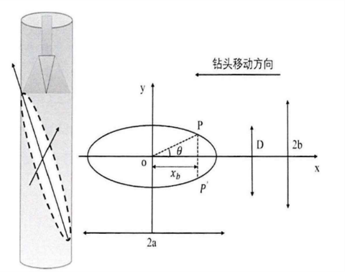
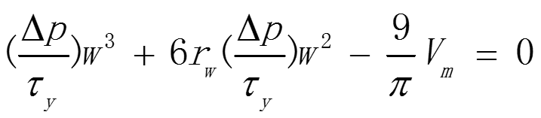
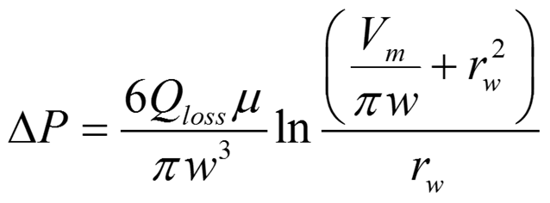
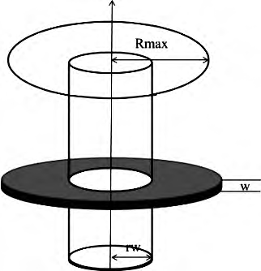
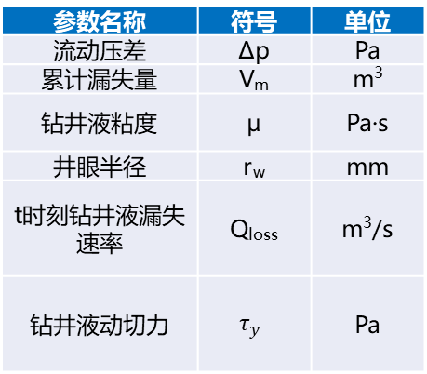
三、阶段性研究成果
2. 基于录井资料的裂缝宽度定量预测方法研究
（1）流体力学模型
模型基本假设：
①非牛顿流体钻井液流变模型为宾汉流体；
②裂缝面光滑，裂缝宽度一定；
③每次发生井漏时只与单条可导水平裂缝相关；
④井漏的侵入是一个径向对称且为层流的过程；
⑤忽略发生在裂缝面上的漏失。
Lietard-Griffiths模型
Verga模型
参数名称 | 符号 | 单位
流动压差 | Δp | Pa
累计漏失量 | V_{m} | m³
钻井液粘度 | μ | Pa·s
井眼半径 | r_{w} | mm
t时刻钻井液漏失速率 | Q_{loss} | m³/s
钻井液动切力 | $$τ_{y}$$ | Pa
计算方法: 利用迭代法可以求算裂缝宽度
流体力学法求解裂缝宽度几何模型
11

Slide 14
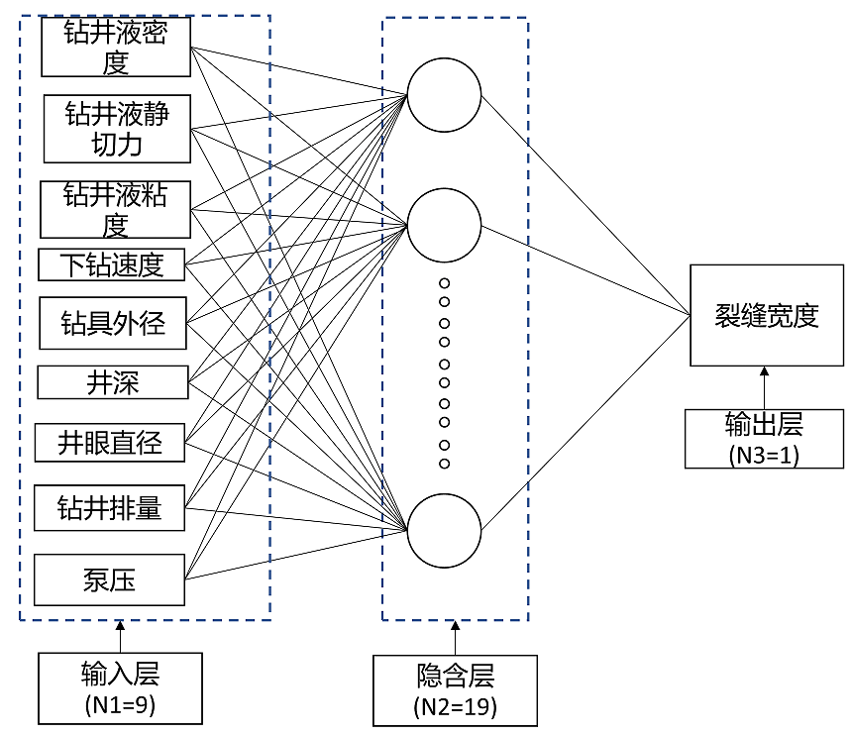
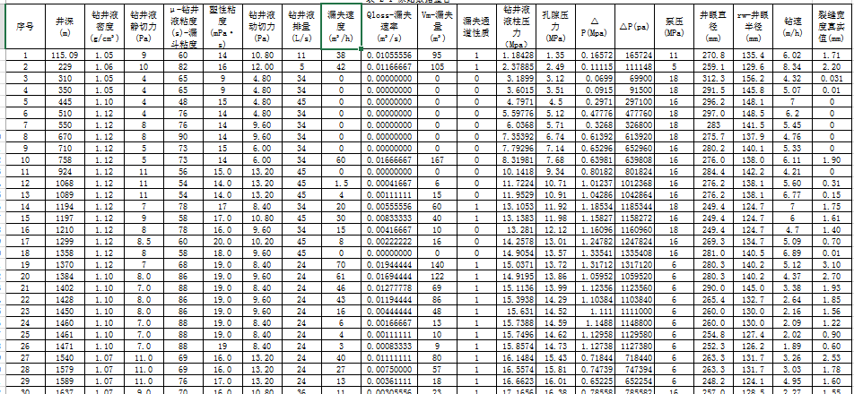
三、阶段性研究成果
（2）BP神经网络模型：基于目标井邻井井漏时的录井数据，利用相关性分析优选特征值和数据归一化方法进行数据预处理，选取钻井液密度、钻井液粘度、下钻速度、井深、井眼直径、钻井排量和泵压7个录井参数作为输入特征值。
裂缝宽度预测BP神经网络模型
部分录井数据统计
12

Slide 15
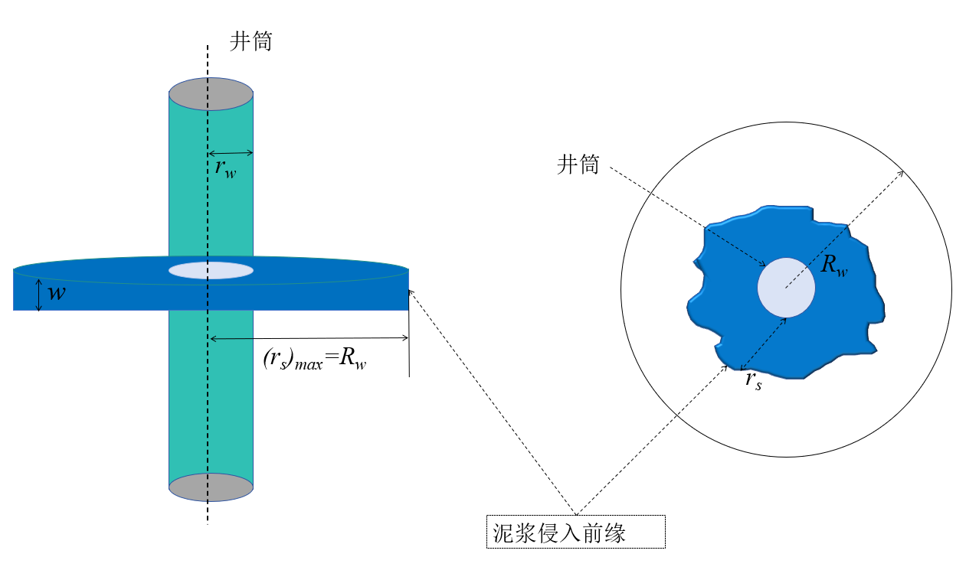
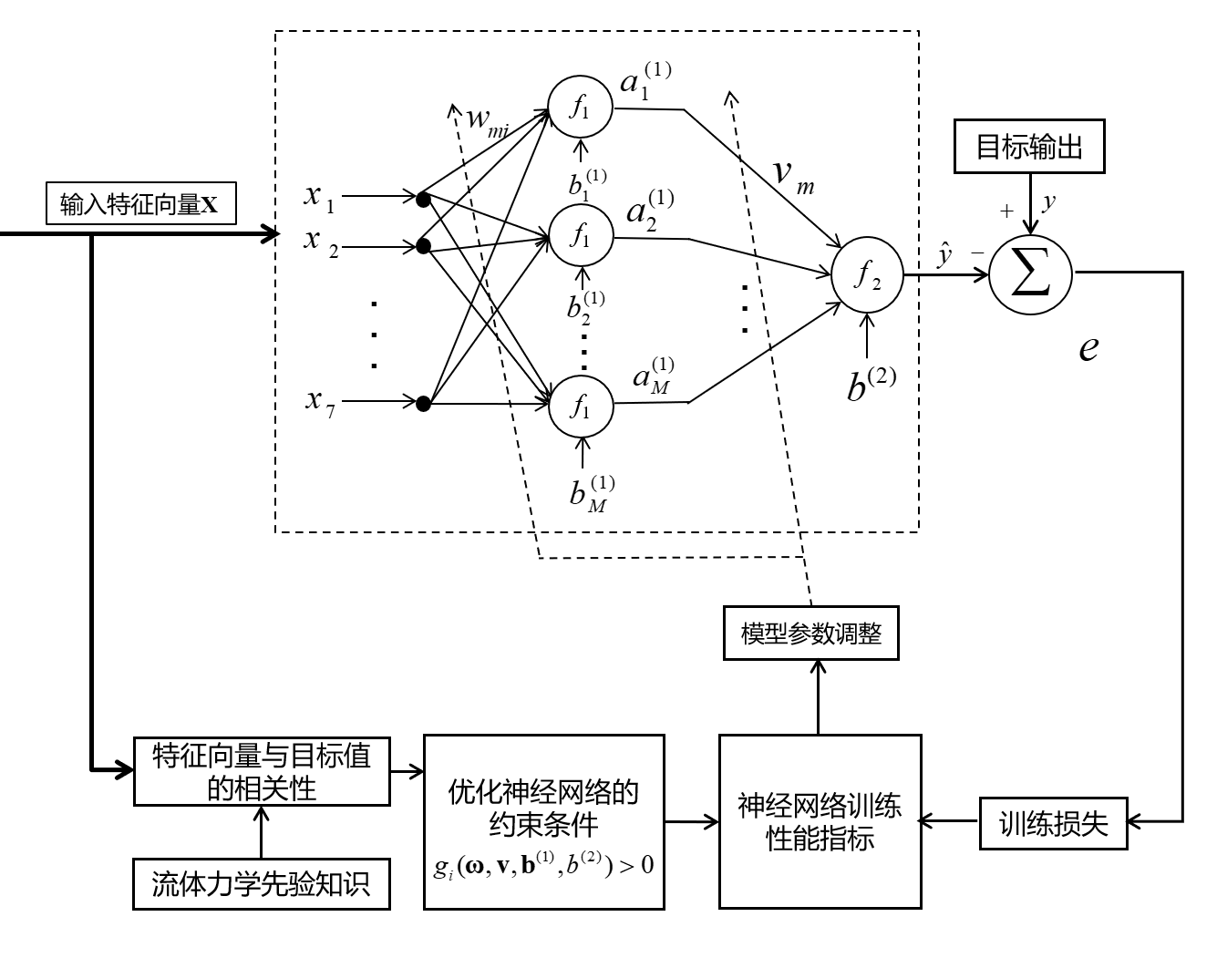
三、阶段性研究成果
（3）FDCNN模型
将流体力学与BP神经网络融合，将物理关系转化为约束条件对神经网络的架构进行重构，建立一种基于流体力学先验知识约束神经网络的天然裂缝开度预测新模型(Fluid Dynamics Constraints Neural Networks-FDCNN)
神经网络约束指标
流体力学模型
流体力学知识
13
流体力学裂缝漏失模型
FDCNN 实现流程

Slide 16
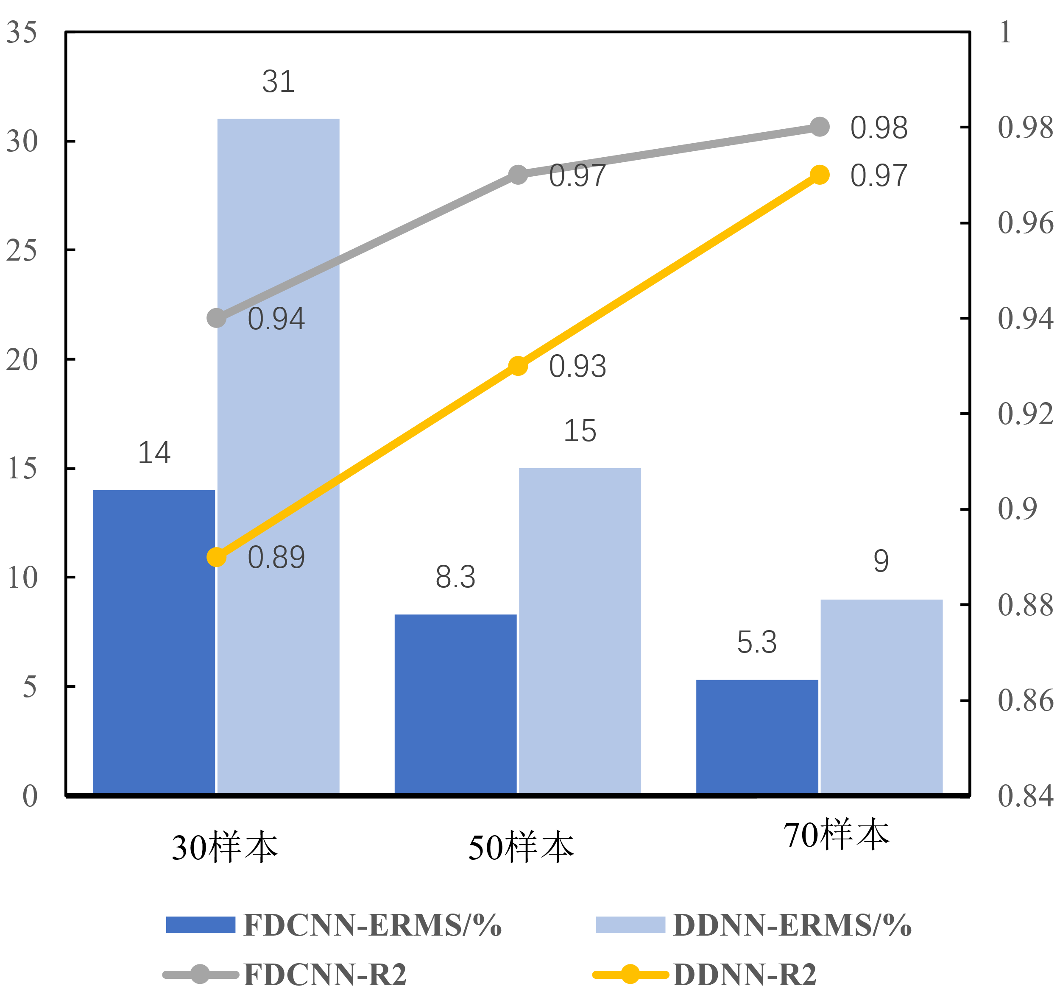
三、阶段性研究成果
（3）FDCNN模型
FDCNN测试实验：样本数从30个到50个，再到70个的训练过程中可以发现，FDCNN可以降低神经网络的泛化误差，且训练样本数量越小，FDCNN的优势越突出。因此，FDCNN适合满足现场训练样本收集困难的条件下训练神经网络，并具有优于传统BP模型的预测精度。
评价指标 | FDCNN |  |  |  | BP
 | 30样本 | 50样本 | 70样本 |  | 30样本 | 50样本 | 70样本
E_{RMS}/% | 14 | 8.3 | 5.3 |  | 31 | 15 | 9
R² | 0.94 | 0.97 | 0.98 |  | 0.89 | 0.93 | 0.97
BP-ERMS/%
BP-R2
评价指标变化趋势
30样本训练效果
50样本训练效果
70样本训练效果
14

Slide 17
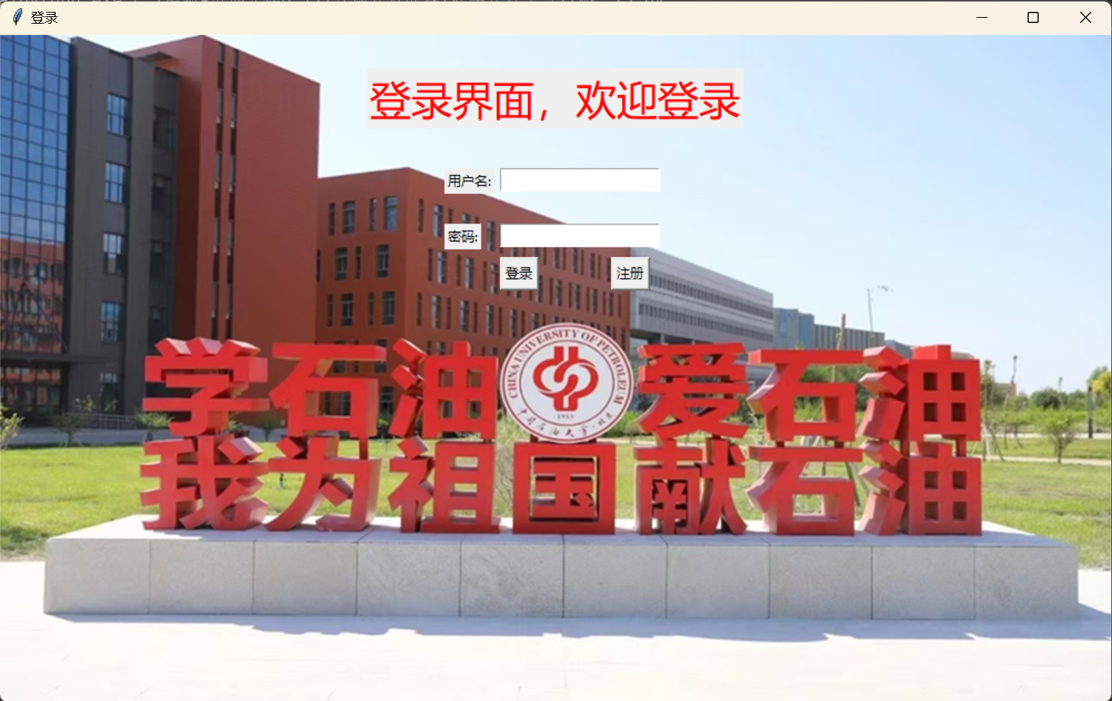
三、阶段性研究成果
3. 裂缝通道评价软件研制
使用python语言编写裂缝通道参数评价软件对所建立模型进行固化。该软件需要实现数据处理、裂缝通道参数计算、裂缝发育程度分级评价、绘制测井数据曲线图等功能；将软件应用于现场，并利用成像测井资料验证模型准确性。
五大模块：
(1）文件管理
(2）测录井数据处理
(3）数据绘图
(4）测井模块
(5）录井模块
15
软件登陆界面

Slide 18
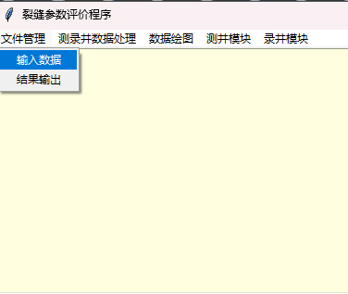
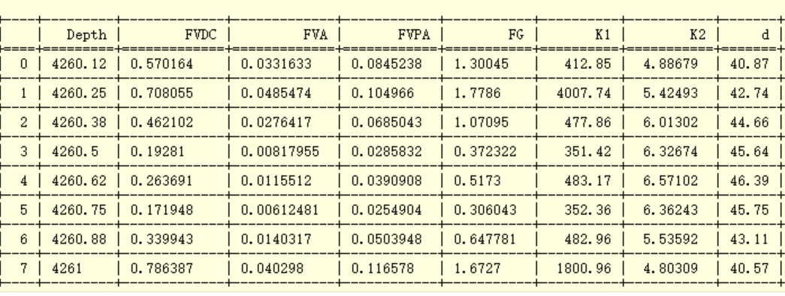
三、阶段性研究成果
五大模块：
(1）文件管理
(2）测录井数据处理
(3）数据绘图
(4）测井模块
(5）录井模块
16
数据输入界面

Slide 19
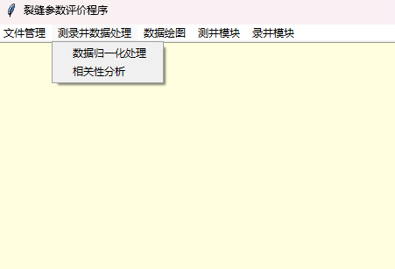
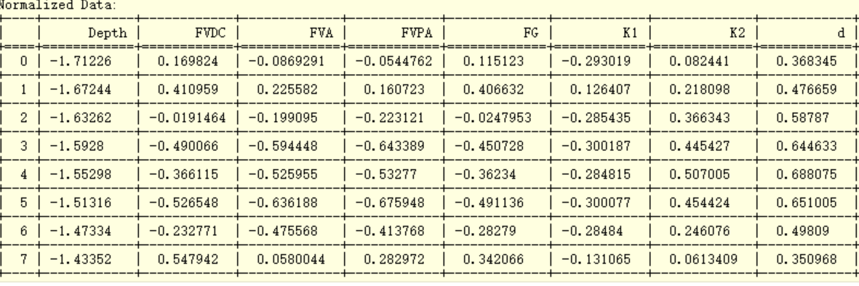
三、阶段性研究成果
五大模块：
(1）文件管理
(2）测录井数据处理
(3）数据绘图
(4）测井模块
(5）录井模块
17
数据处理界面

Slide 20
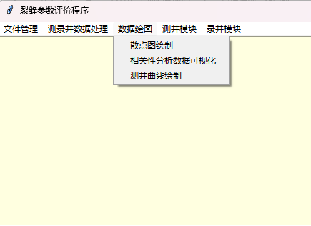
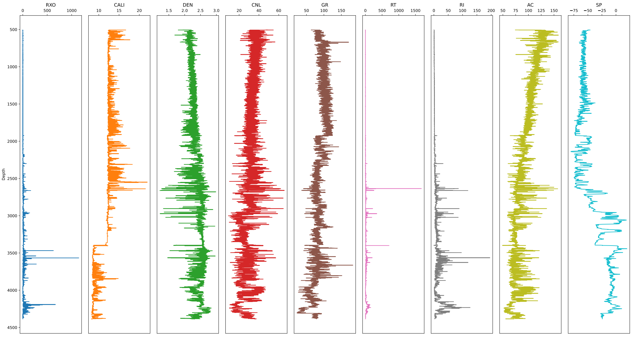
三、阶段性研究成果
五大模块：
(1）文件管理
(2）测录井数据处理
(3）数据绘图
(4）测井评价
(5）录井评价
数据绘图界面
18

Slide 21
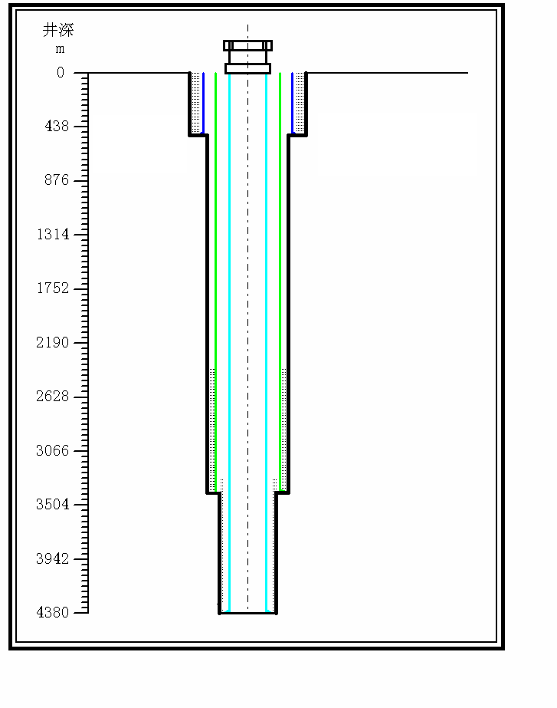
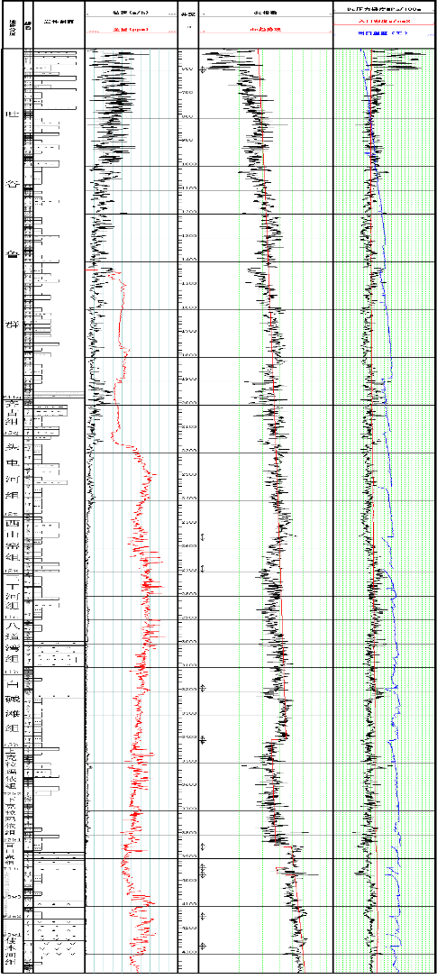
三、阶段性研究成果
4. 软件应用测试-以金219井为例
（1）基本情况
金219采用三开井身结构，以潜山带作为主要评价目标，目的层位：二叠系佳木河组（P1j）
和上乌尔禾组（P3w）。
地 层 时 代 |  |  |  |  | 设 计 地 层
界 | 系 | 统 | 组 |  | 底界深度 （m） | 厚度 （m）
中 生 界 Mz | 白垩系 K | 下统 K₁ | 吐谷鲁群K₁tg |  | 1956 | 1956
 | 侏罗系J | 上统 J₃ | 齐 古 组J₃q
 |  | 中统 J₂ | 头屯河组J₂t |  | 2498 | 542
 |  |  | 西山窑组J₂x
 |  | 下统 J₁ | 三工河组J₁s |  | 2917 | 419
 |  |  | 八道湾组J₁b |  | 3118 | 201
 | 三叠系 T | 上统 T₃ | 白碱滩组T₃b |  | 3440 | 322
 |  | 中统 T₂ | 克上组T₂k₂ |  | 3654 | 214
 |  |  | 克下组T₂k₁ |  | 3854 | 200
 |  | 下统 T₁ | 百口泉组T₁b |  | 3962 | 108
古 生 界Pz | 二叠系 P | 上统P₃ | 上 乌 尔 禾 组 P₃w | P₃w₃ | 4087 | 125
 |  |  |  | P₃w₂ | 4175 | 88
 |  |  |  | P₃w₁ | 4230 | 55
 |  | 下统P₁ | 佳木河组P₁j |  | 4380 （未穿） | 150
19

Slide 22
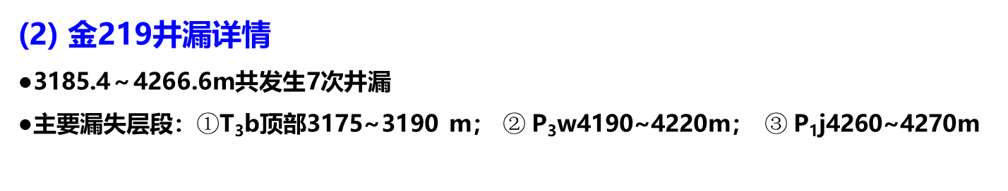
三、阶段性研究成果
(2) 金219井漏详情
●3185.4～4266.6m共发生7次井漏
●主要漏失层段：$①$T₃b顶部3175~3190 m； $②$P₃w4190~4220m； $③$P₁j4260~4270m
区块单井井漏统计
20
分层统计结果

Slide 23
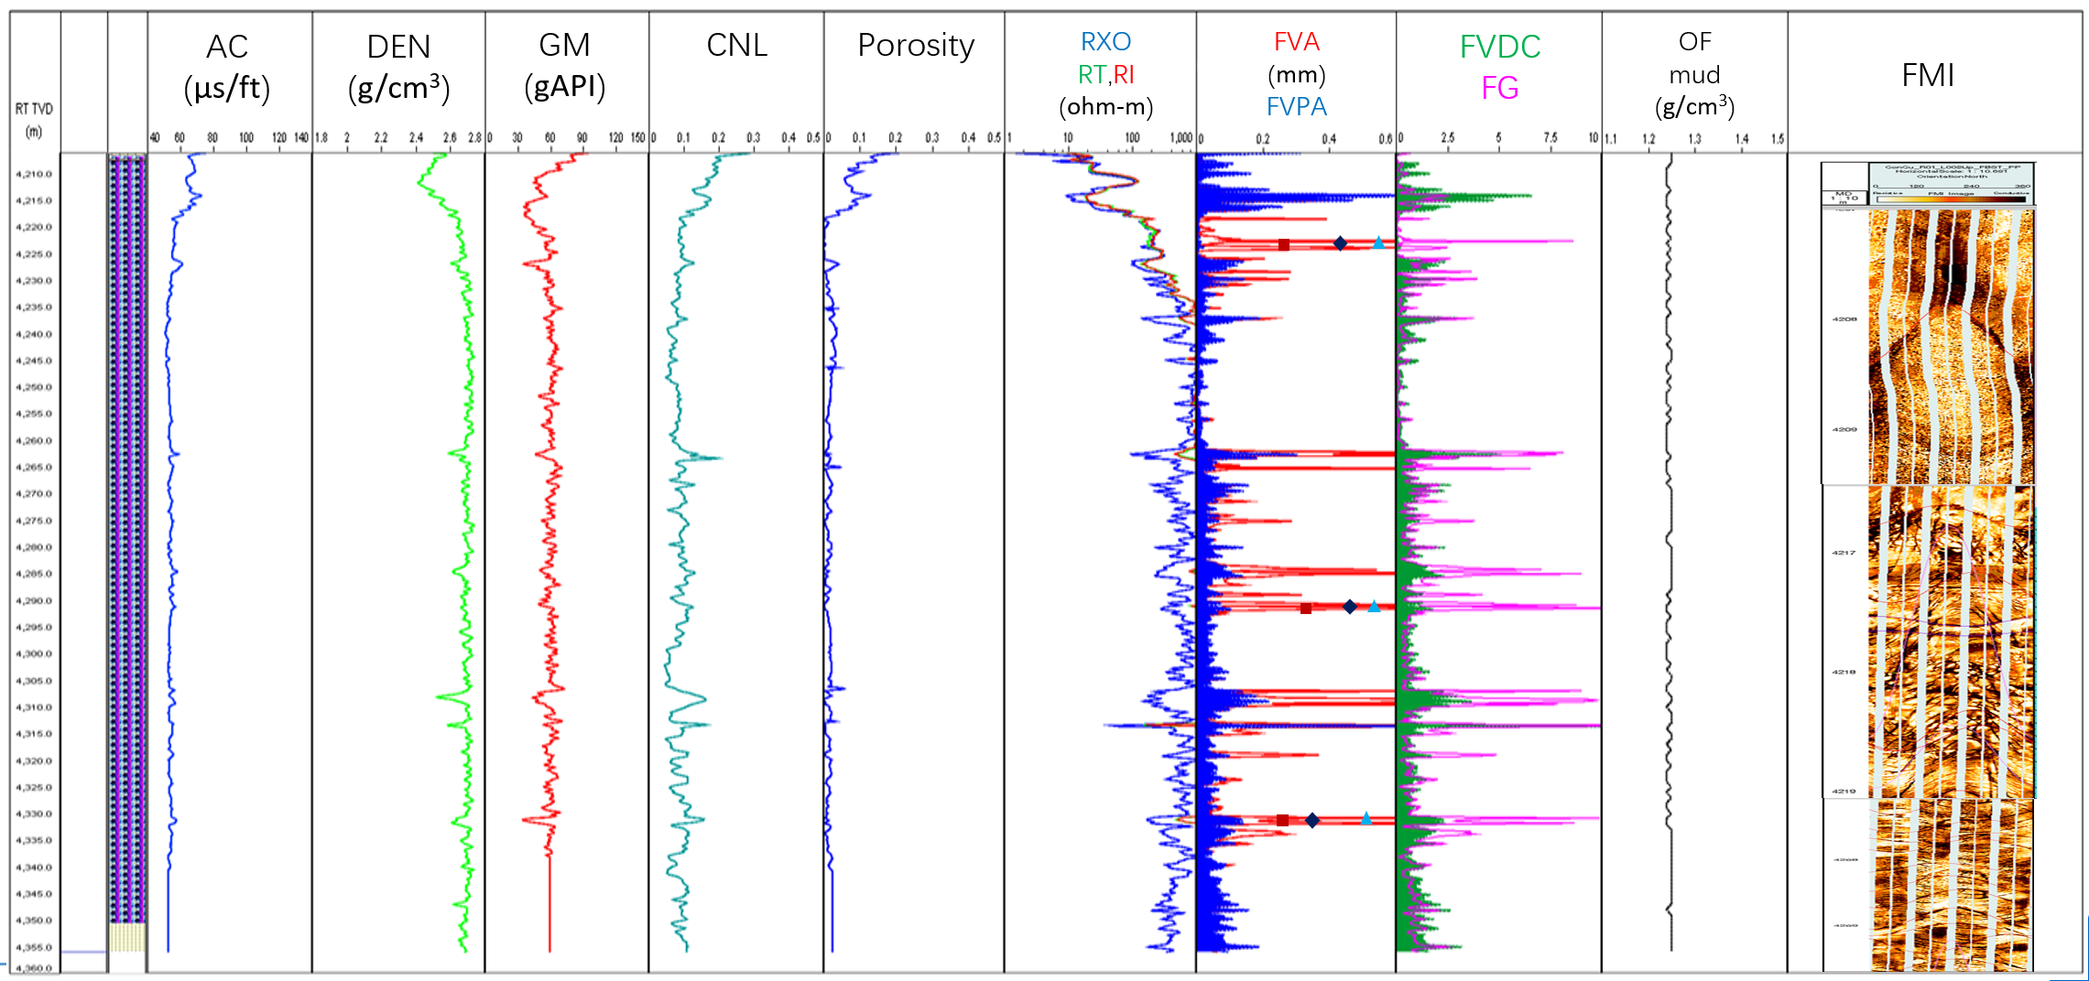
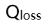
三、阶段性研究成果
(3)典型井段评价：利用软件对上乌尔禾组进行测录井综合评价
RLLS
RLLD
(m³/s)
RLLS与RLLD相近，推断倾斜缝
缝宽较大，漏速也较大，推断高导缝
RLLS<RLLD，推断高角度缝
缝宽较大，漏速较小，推断高阻缝
注：FVA裂缝开度；FVPA裂缝孔隙度；FVDC裂缝密度；FG裂缝发育程度
21
流体力学模型
BP
FDCNN
漏失速度

Slide 24
汇 报 提 纲
一、研究背景
二、研究思路与关键技术
三、阶段性研究成果
四、下一步工作安排
五、阶段性认识
22

Slide 25
四、下一步工作安排
（1）利用裂缝通道参数下限标准对裂缝发育程度定量分级。
（2）继续完善软件的综合评价功能，实现测录井模型对裂缝通道的综合定量评价。
（3）申请软件著作权《裂缝通道参数评价软件》。
（4）完成毕业论文的撰写。
工作计划完成情况
2023.09-2023.12 | 井漏机理、裂缝通道参数评价方法文献调研，目标区块已钻井资料收集 | 完成
2023.12-2024.03 | 对现场取芯岩样进行岩电实验，建立裂缝通道参数的双侧向测井模型 | 完成
2024.03-2024.06 | 建立流体力学约束神经网络的裂缝宽度预测模型 | 完成（SCI录用）
2024.06-2024.12 | 裂缝通道参数评价程序开发 | 完善中
2024.12-2025.05 | 毕业论文撰写及毕业答辩 | 进行中
23

Slide 26
汇 报 提 纲
一、研究背景
二、研究思路与关键技术
三、阶段性研究成果
四、下一步工作安排
五、阶段性认识
24

Slide 27
五、阶段性认识
（1）不同裂缝产状下电阻率响应规律不同：裂缝张开度增大，深侧向和浅侧向电阻率均减小；裂缝倾角增大，深侧向和浅侧向电阻率均增大；不同裂缝倾角区间深浅电阻率幅度差不同，高角度呈现正差异（ R_{LLS}<R_{LLD} ），低角度呈现负差异（ R_{LLS}<R_{LLD} ），中角度倾斜缝（ R_{LLS}≈R_{LLD} ）。
（2）通过录井资料建立流体力学与BP神经网络的融合模型（FDCNN）, 可以突破了流体力学模型预测精度低，BP神经网络样本数量需求大导致应用困难的难点。
（3）利用岩电实验的深浅电阻率对的裂缝特征响应、裂缝宽度定量计算结果和录井资料里的钻井液漏失速度对比分析，可以推断裂缝倾角范围及裂缝填充情况。
25

Slide 28
2022级硕士研究生毕业论文中期汇报
China University of Petroleum
拟研究方向讨论
汇报完毕
请各位老师批评指正
2024.01.06
1/50
Notes:
我的学位论文汇报到此结束，恳请老师批评指正，谢谢！

